Slide 1
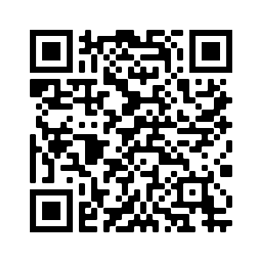
Domaine : Maitrise de la langue - Lexique
Niveau : Cycles 1 et 2
Facilité d’appropriation : Très accessible
Matériel nécessaire : Ordinateur ou tablette hors ligne
LEXIMAGE+ est une application gratuite et entièrement hors ligne réalisée par le CAVILAM – Alliance Française, avec le soutien de la Fondation des Alliances Françaises et du Ministère de la Culture.
Découvrez un dictionnaire multimédia de plus de 750 mots en français.
Afin de favoriser le processus de mémorisation, LEXIMAGE génère automatiquement 3 types d’exercice à partir de vos propres mots : identifier une image ; identifier un son ; écrire.
Intérêt pédagogique : Leximage + permet aux élèves de devenir acteurs de leur apprentissage en leur proposant un outil simple et ludique pour se créer un dictionnaire en images personnel. L’utilisation est effectivement très simple. Il permet d’enrichir le vocabulaire des élèves en français, ou dans une autre langue, de manière ludique.
Du côté de l’enseignant : L’enseignant devra valider la prononciation et l’orthographe des objets choisis par l’élève.
Les tutoriels de prise en main :
Tutoriel vidéo - Tutoriel de création d’imagiers – Tutoriel vidéo de LEXIMAGE +
Les points forts : Simple d’utilisation - Compatible avec toutes les plateformes – Création d’imagiers à volonté – Les imagiers créés peuvent être exporter et partager.
Liens utiles :
LEXIMAGE + - Des ressources déjà créées
Exemples de scénarii pédagogiques :
Présentation de l'application
Retrouvez d’autres fiches Rapid’Num
DRANE Montpellier– Équipe des référents 1er degré

Slide 2
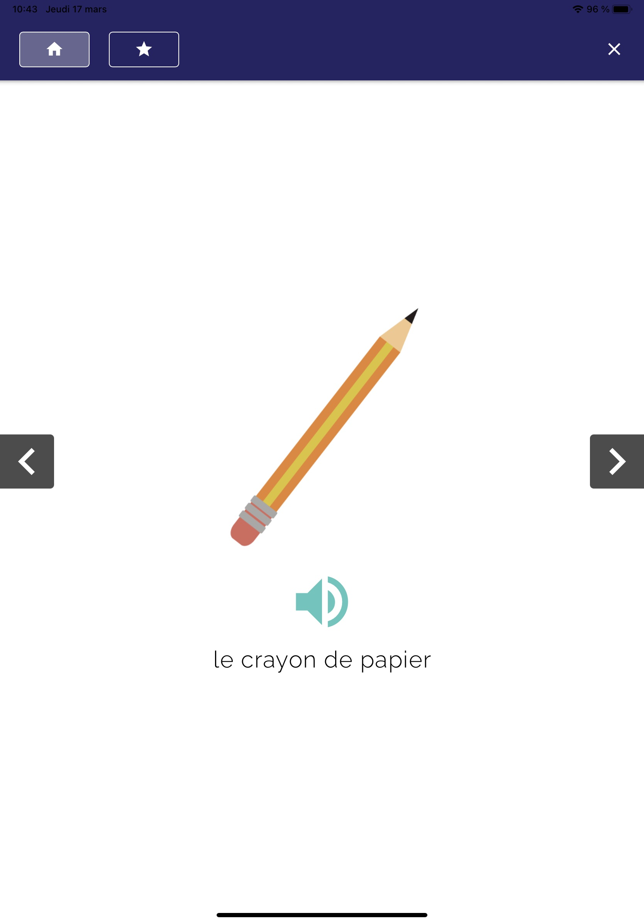
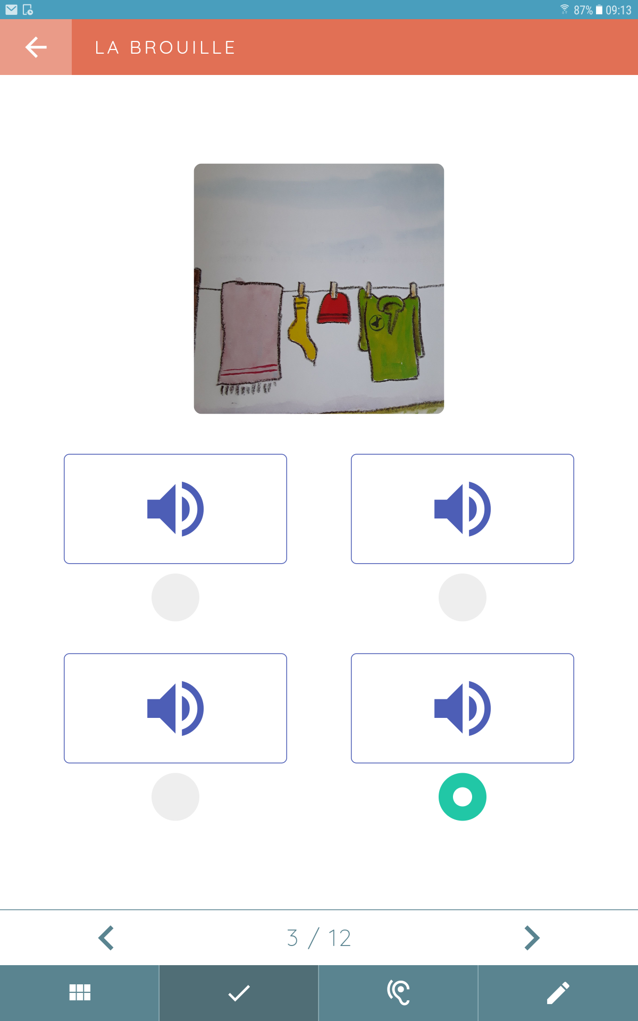
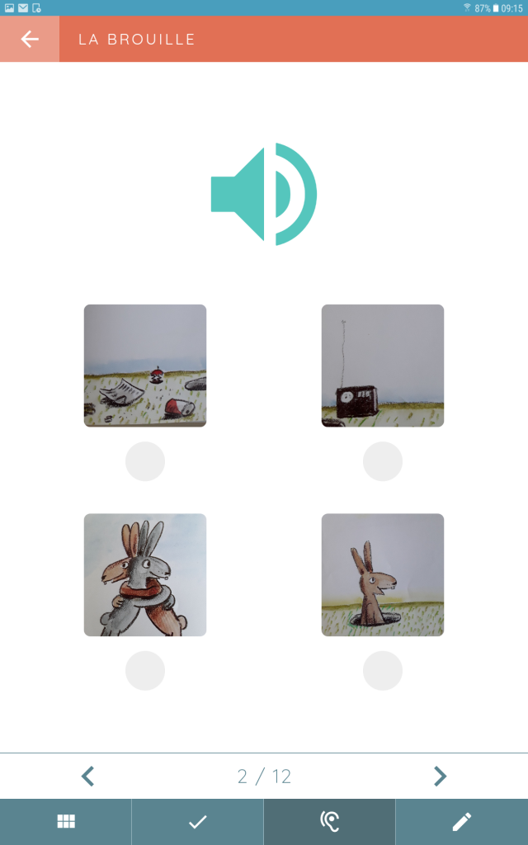
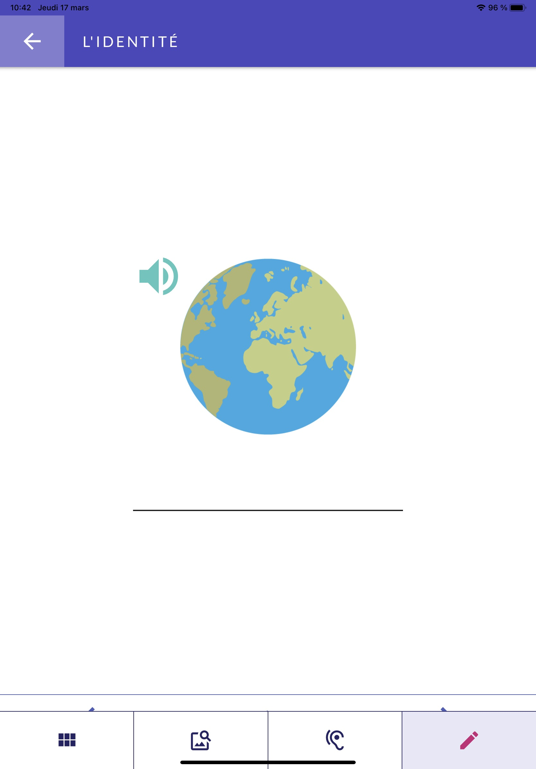
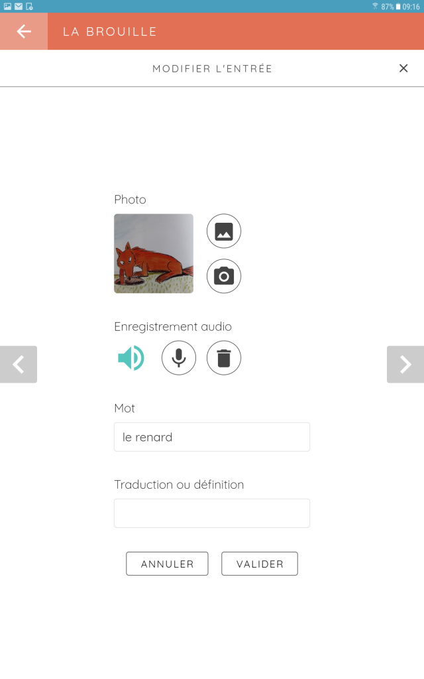
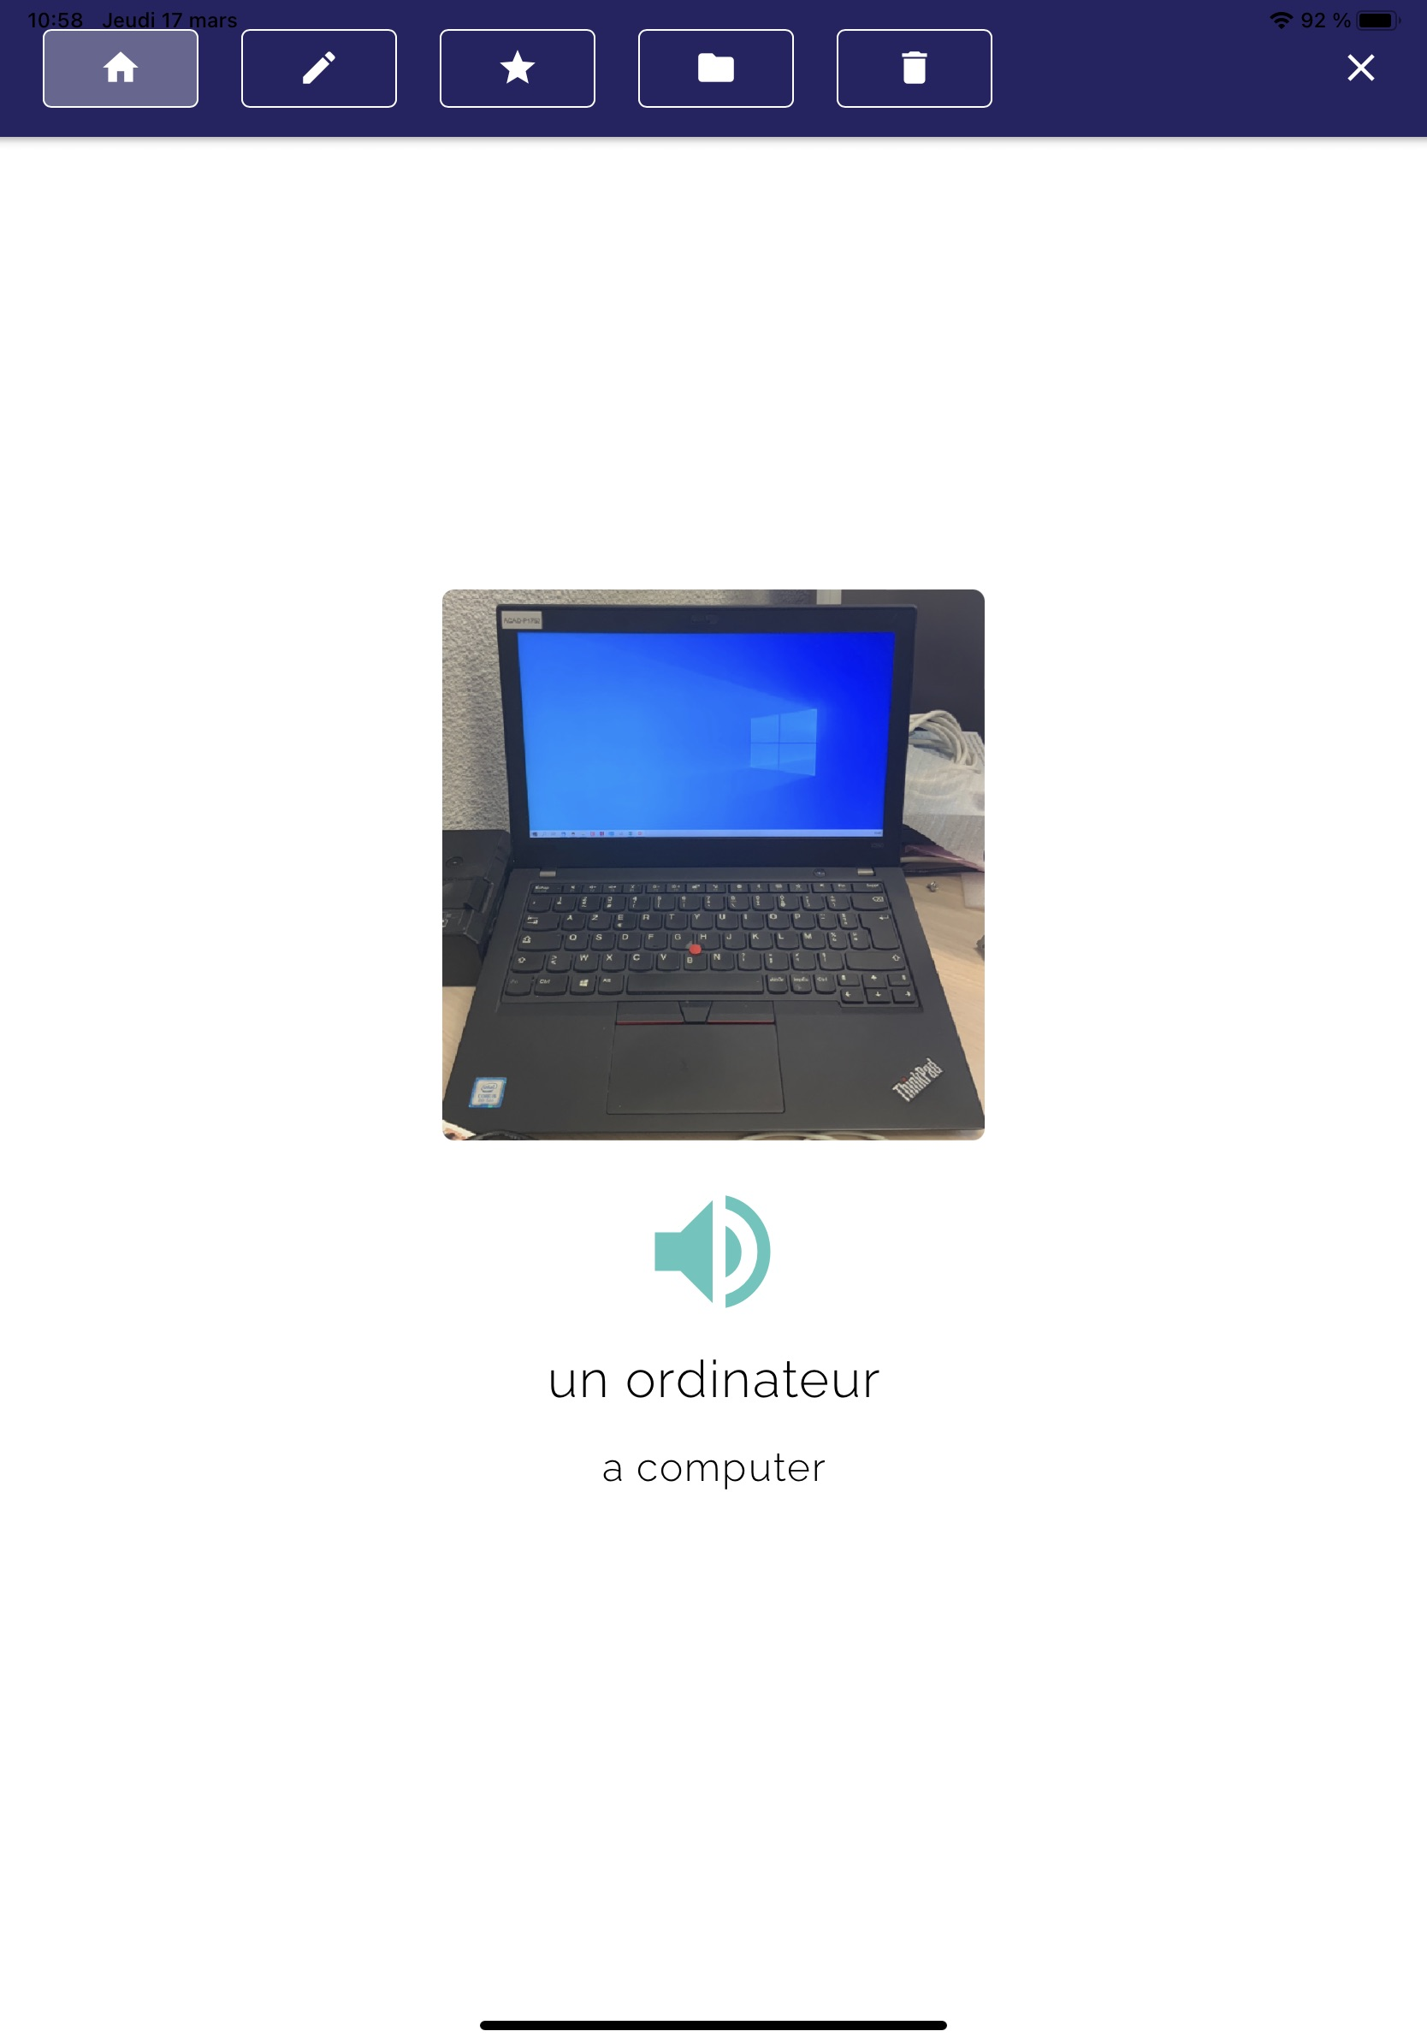
4 modes d’utilisation proposés :
1) La simple exploration de l’imagier où on peut alors faire défiler les images, entendre le son et lire le mot.
2) Le jeu où, pour une des images, on propose 4 sons pris dans le même imagier et l’élève doit sélectionner le son qui va avec l’image.
3) Le jeu où, à l’inverse, on propose un son et 4 images
4) Le jeu où on propose l’image et le son et où il faut écrire le mot
… pour travailler par exemple le lexique généraliste.
Ou le lexique crée à partir des imagiers de classe.
Il faut entrer au moins 5 images pour pouvoir utiliser cet imagier.
DRANE Montpellier– Équipe des référents 1er degré
Notes:
Au préalable :
1) se créer un compte enseignant
2) Créer une classe avec des profils élèves pour les stagiaires
3) Faire en amont un test de positionnement pour 1 élève virtuel (cela permettra de montrer le tableau de bord complet)
3) Mettre en activité les stagiaires avec les premiers exercices élèves (exercices de positionnement)
4) Présenter le tableau de bord enseignant
Accompagnement pour les formateurs / Mise en activité des enseignants :
1 - Découvrir librement les 4 modes d'utilisation de LEXIMAGE +.
2 - Mise en activité : Création d'un imagier de classe
a) Choix d'1 catégorie
b) Prise de photo, son, écrit (possible traduction si LVE)
c) Créer 5 éléments
3 - Tester les imagier dans les différents modes
4 - Possibilité de partage entre les participants (exportation, envoi et importation)

